Slide 1
ESTRUCTURAS DE PROGRAMACION
SECUENCIA: indica el orden de ejecución de las instrucciones. Una por vez y de arriba hacia abajo.
DECISIÓN: a partir del análisis de una proposición lógica se decide por dónde continúa la ejecución del programa (verdadero o falso). De acuerdo al caso puede usarse una DECISION SIMPLE o una DECISIÓN MÚLTIPLE
CICLOS: pemiten que un programa ejecute de manera repetitiva un conjunto de instrucciones. De acuerdo al caso puede ser CICLO EXACTO (for) o CICLO INEXACTO (while).

Slide 2
ESTRUCTURAS DE REPETICION (CICLOS)
Ciclo exacto: se conoce la cantidad de veces que se necesita repetir las instrucciones. En general es implementado por los lenguajes de programación como ciclo for.
Ciclo inexacto: no se conoce la cantidad de veces que se necesita repetir las instrucciones. En general es implementado por los lenguajes de programación como ciclo while.

Slide 3
ESTRUCTURAS DE REPETICION (CICLOS)
Ciclo exacto: se conoce la cantidad de veces que se quiere repetir las instrucciones
Ejemplo: dadas las edades de 10 alumnos de un curso, calcular e informar la edad máxima

Slide 4
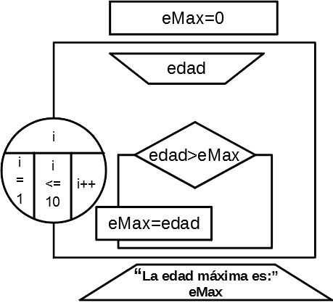
ESTRUCTURAS DE REPETICION
Ejemplo: dadas las edades de 10 alumnos de un curso, calcular e informar la edad máxima
int main(){
int i, edad, eMax=0;
for(i=1;i<=10;i++){
cout<<“INGRESE LA EDAD: “;
cin>>edad;
if(edad>eMax) eMax=edad;
}
cout<<“EDAD MAXIMA: ”<<eMax<<endl;
return 0;
}
V
F

Slide 5
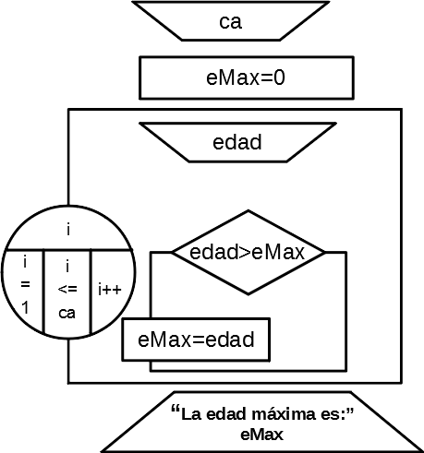
ESTRUCTURAS DE REPETICION
Ejemplo: dadas las edades de los alumnos de un curso, calcular e informar la edad máxima. La cantidad de alumnos del curso se ingresa al inicio del programa
int main(){
int i, edad, ca, eMax=0;
cout<<“INGRESE LA CANTIDAD DE ALUMNOS: ”;
cin>>ca;
for(i=1;i<=ca;i++){
cout<<“INGRESE LA EDAD: “;
cin>>edad;
if(edad>eMax) eMax=edad;
}
cout<<“EDAD MAXIMA: ”<<eMax<<endl;
return 0;
}
V
F

Slide 6
ESTRUCTURAS DE REPETICION
Ejemplo: dadas las edades de los alumnos de un curso, calcular e informar la edad máxima. No se conoce la cantidad de alumnos del curso.
No se puede resolver con un ciclo exacto, por lo que debe utilizarse un ciclo inexacto, o ciclo WHILE .

Slide 7
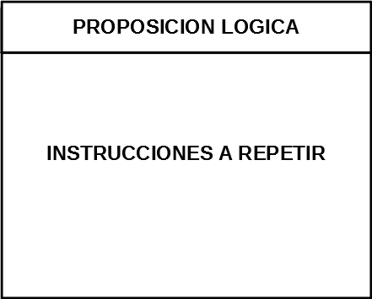
ESTRUCTURAS DE REPETICION
El ciclo inexacto o while permite la ejecución de un conjunto de instrucciones mientras la condición que se evalúa en cada ciclo sea verdadera.
En C tiene la siguientes sintáxis:
while(proposición lógica a evaluar){
///instrucciones a repetir entre las llaves
}

Slide 8
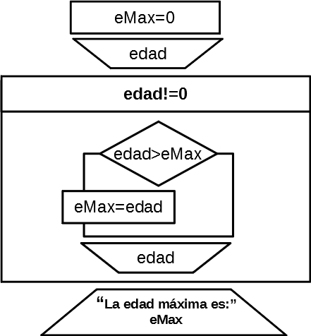
ESTRUCTURAS DE REPETICION
Ejemplo: dadas las edades de los alumnos de un curso, calcular e informar la edad máxima. Como no se conoce la cantidad de alumnos del curso debe establecerse una condición de fin. Puede ser en este caso que el programa termine cuando se ingresa un valor de edad igual a cero, ya que el cero no es un valor posible de edad.
int main(){
int edad, eMax=0;
cout<<“EDAD (0 PARA FINALIZAR): ”;
cin>>edad;
while(edad!=0){
if(edad>max) eMax=edad;
cout<<“EDAD (0 PARA FINALIZAR): “;
cin>>edad;
}
cout<<“EDAD MAXIMA: ”<<edad<<endl;
return 0;
}
V
F

Slide 9
ESTRUCTURAS DE REPETICION
Tanto en el ciclo for como en el while la/s variable/s que lo controlan tienen que tener valores consistentes para garantizar que el programa se ejecute correctamente.
Por ejemplo en el código visto, si no se hace el ingreso previo de la edad el programa podría no pedir ingresos y dar un resultado absurdo
int main(){
int edad, eMax=0;
while(edad!=0){
cout<<“INGRESE LA EDAD (0 PARA FINALIZAR): ”;
cin>>edad;
if(edad>max) eMax=edad;
}
cout<<“EDAD MAXIMA: ”<<edad<<endl;
return 0;
}

Slide 10
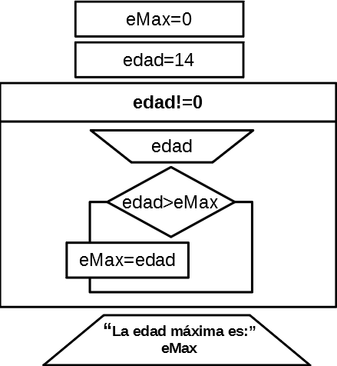
ESTRUCTURAS DE REPETICION
Para este caso, se podría asignar un valor arbitrario a la variable edad para que el programa ingrese al ciclo
int main(){
int edad, eMax=0;
edad=14;///cualquier valor distinto de 0
while(edad!=0){
cout<<“EDAD (0 PARA FINALIZAR): ”;
cin>>edad;
if(edad>max) eMax=edad;
}
cout<<“EDAD MAXIMA: ”<<edad<<endl;
return 0;
}
V
F

Slide 11
ESTRUCTURAS DE REPETICION
En un ciclo inexacto, la condición de corte del ciclo puede obtenerse:
Del valor de una de las variables que se ingresa.
Del resultado del análisis de los datos que se están ingresando o procesando

Slide 12
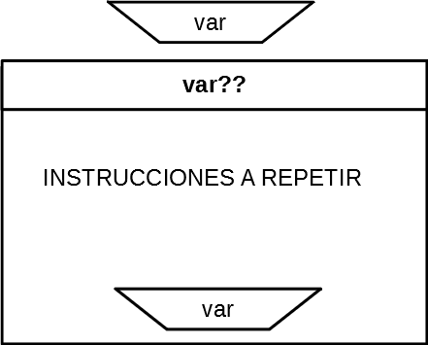
ESTRUCTURAS DE REPETICION
En un ciclo inexacto, la condición de corte del ciclo puede obtenerse:
Del valor de una de las variables que se ingresa. Ejemplo analizado. La forma general es:
cin>>var;
while(var??){
///instrucciones a
///repetir
cin>>var;
}

Slide 13
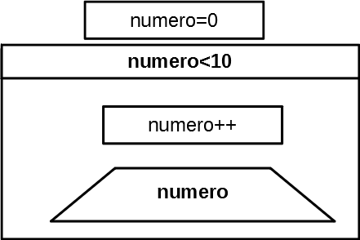
ESTRUCTURAS DE REPETICION
2. Del resultado del análisis de los datos que se están ingresando o procesando.
Ejemplo: hacer un programa muestre los números entre el 1 y el 10
int main(){
int numero=0;
while(numero<10){
numero++;
cout<<numero<<endl;
}
return 0;
}

Slide 14
ESTRUCTURAS DE REPETICION
2. Del resultado del análisis de los datos que se están ingresando o procesando.
Ejemplo: hacer un programa sume los números que se ingresan y muestre el resultado. Debe terminar cuando se ingrese por segunda vez un cero
int main(){
int cantCeros=0, n, suma=0;
while(cantCeros!=2){
cout<<“INGRESE UN NUMERO: ”;
cin>>n;
suma+=n;
if(n==0) cantCeros++;
}
cout<<“SUMA: ”<<suma<<endl;
return 0;
}

Slide 15
ESTRUCTURAS DE REPETICION COMBINADAS
En el desarrollo de un programa no existen limitaciones para el uso de las estructuras de programación.
Se puede combinar todo con todo: secuencia, ciclos, decisiones, etc.
La selección de las estructuras a utilizar depende del programa que se quiera hacer, y en particular de la forma en la que se organizan los datos a procesar.

Slide 16
ESTRUCTURAS DE REPETICION COMBINADAS
La clave está en analizar cuidadosamente el enunciado, y esto se consigue aplicando la metodología de análisis explicada, que plantea que sea cual sea la complejidad del problema a resolver podemos representarlo con el siguiente esquema:

Slide 17
ESTRUCTURAS DE REPETICION COMBINADAS
Ejemplo: dadas las edades de los alumnos de 10 cursos, calcular e informar la edad máxima de cada uno de ellos. La información está agrupada por curso.
Nota: todos los cursos tienen 25 alumnos
Datos de entrada: 10 lotes (1 para cada curso) de 25 valores de edad.
Datos de salida: 10 valores de edad máxima, 1 para cada curso.

Slide 18

ESTRUCTURAS DE REPETICION COMBINADAS
Por cada uno de los 10 lotes se tiene el siguiente algoritmo
int main(){
int i, edad, eMax=0;
for(i=1;i<=25;i++){
cout<<“INGRESE LA EDAD: “;
cin>>edad;
if(edad>eMax) eMax=edad;
}
cout<<“EDAD MAXIMA: ”<<eMax<<endl;
return 0;
}
V
F

Slide 19
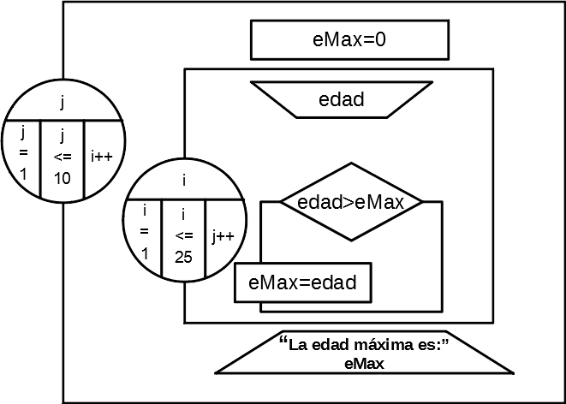
ESTRUCTURAS DE REPETICION COMBINADAS
Para resolverlo se agrega otro ciclo: se repiten 10 veces las instrucciones.
int main(){
int i, edad, eMax, j;
for(j=1;j<=10;j++){
eMax=0;
for(i=1;i<=25;i++){
cout<<“INGRESE LA EDAD: “;
cin>>edad;
if(edad>eMax) eMax=edad;
}
cout<<“EDAD MAXIMA: ”<<eMax<<endl;
}
return 0;
}
V
F

Slide 20
ESTRUCTURAS DE REPETICION COMBINADAS
Ejemplo: dadas las edades de los alumnos de los cursos de TUP, calcular e informar la edad máxima de cada uno de ellos.
Nota: no se sabe la cantidad de cursos. Se ingresa primero el número de curso, y luego las edades de cada uno de los 25 integrantes del curso. Para indicar el fin de los cursos se ingresa un valor de curso igual a cero.
Datos de entrada: un número que indica el curso, y a continuación un conjunto de 25 valores de edad. Se repite una cantidad indeterminada de veces, hasta que el valor de curso sea 0
Datos de salida: 1 valor de edad máxima, para cada curso. No se sabe cuantos.

Slide 21
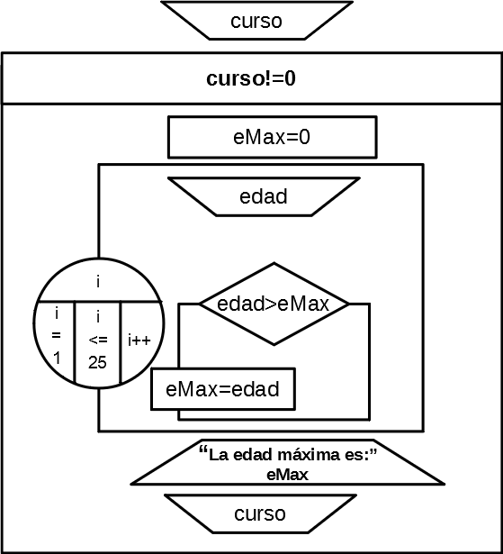
ESTRUCTURAS DE REPETICION COMBINADAS
#include <iostream>
#include <cstdlib>
using namespace std;
int main(){
int i, edad, eMax, j, curso;
cout<<"CURSO: ";
cin>>curso;
while(curso!=0){
eMax=0;
for(i=1;i<=25;i++){
cout<<"INGRESE LA EDAD: ";
cin>>edad;
if(edad>eMax) eMax=edad;
}
cout<<"EDAD MAXIMA: "<<eMax<<endl;
cout<<"CURSO: ";
cin>>curso;
}
return 0;
}
V
F

Slide 22
ESTRUCTURAS DE REPETICION COMBINADAS
Ejemplo: dadas las edades de los alumnos de los 35 cursos de TUP, calcular e informar la edad máxima de cada uno de ellos.
Nota: no se sabe la cantidad de alumnos de cada curso. Se ingresa primero el número de curso, y luego las edades de cada uno de los integrantes del curso. Para indicar el fin del curso se ingresa un valor de edad igual a cero.
Datos de entrada: un número que indica el curso, y a continuación un conjunto indeterminado de valores de edad que termina cuando se ingresa un 0. Se repite 35 veces.
Datos de salida: 1 valor de edad máxima, para cada uno de los 35 cursos.

Slide 23
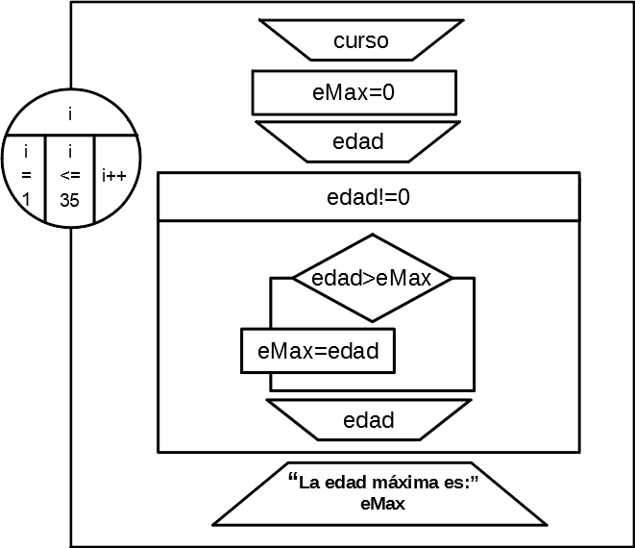
ESTRUCTURAS DE REPETICION COMBINADAS
#include <iostream>
#include <cstdlib>
using namespace std;
int main(){
int i, edad, eMax, j, curso;
for(i=1;i<=35;i++){
cout<<"CURSO: ";
cin>>curso;
eMax=0;
cout<<"INGRESE LA EDAD: ";
cin>>edad;
while(edad!=0){
if(edad>eMax) eMax=edad;
cout<<"INGRESE LA EDAD: ";
cin>>edad;
}
cout<<"EDAD MAXIMA: "<<eMax<<endl;
cout<<"DEL CURSO: "<<curso<<endl<<endl;
}
return 0;
}
V
F

Slide 24
ESTRUCTURAS DE REPETICION COMBINADAS
Ejemplo: dadas las edades de los alumnos de cada uno de los cursos de TUP, calcular e informar la edad máxima de cada uno de ellos.
Nota: no se sabe la cantidad de alumnos de cada curso, ni la cantidad de cursos. Se ingresa primero el número de curso, y luego las edades de cada uno de los integrantes del curso. Para indicar el fin de cada curso se ingresa un valor de edad igual a cero. Para indicar el fin de los cursos se ingresa un número de curso negativo.
Datos de entrada: un número que indica el curso, y a continuación un conjunto indeterminado de valores de edad que termina cuando se ingresa un 0. Se repite una cantidad indeterminada de veces hasta que el número de curso que se ingresa sea negativo.
Datos de salida: 1 valor de edad máxima, para cada uno de los cursos.

Slide 25
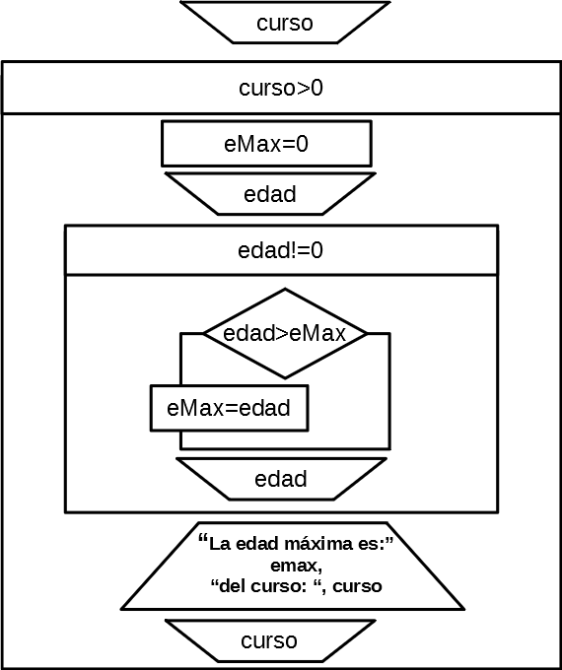
ESTRUCTURAS DE REPETICION COMBINADAS
#include <iostream>
#include <cstdlib>
using namespace std;
int main(){
int i, edad, eMax, j, curso;
cout<<"CURSO: ";
cin>>curso;
while(curso>0){
eMax=0;
cout<<"INGRESE LA EDAD: ";
cin>>edad;
while(edad!=0){
if(edad>eMax) eMax=edad;
cout<<"INGRESE LA EDAD: ";
cin>>edad;
}
cout<<"EDAD MAXIMA: "<<eMax<<endl;
cout<<"DEL CURSO: "<<curso<<endl<<endl;
cout<<"INGRESE NUEVO CURSO: ";
cin>>curso;
}
return 0;
}
V
F

Slide 26
ESTRUCTURAS DE REPETICION COMBINADAS
Ejemplo: dadas las edades de los alumnos de cada uno de los cursos de TUP, calcular e informar la edad máxima de cada uno de ellos.
Nota: no se sabe la cantidad de alumnos de cada curso, ni la cantidad de cursos. Se tiene un conjunto de registros con el curso y la edad del alumno. Para indicar el fin de todos los cursos se ingresa un número de curso negativo.
Datos de entrada: un conjunto indeterminado de registros con el curso y la edad. Todos los datos de un curso están juntos (agrupados), por lo que se sabe que un curso se termina cuando se ingresa un valor de curso distinto al anterior. Se repite una cantidad indeterminada de veces, hasta que el número de curso sea negativo.
Datos de salida: 1 valor de edad máxima, para cada uno de los cursos.
Fuente: ciclo_comb_cc.cpp

Slide 27
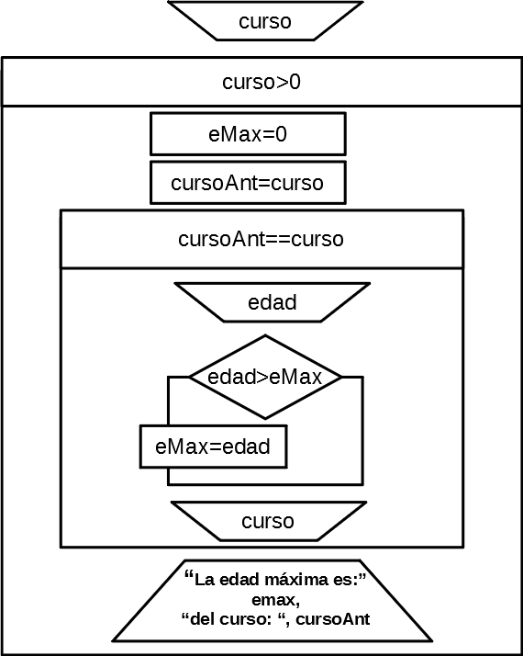
ESTRUCTURAS DE REPETICION COMBINADAS
#include <iostream>
#include <cstdlib>
using namespace std;
int main(){
int i, edad, eMax, j, curso, cursoAnt;
cout<<"CURSO: ";
cin>>curso;
while(curso>0){
eMax=0;
cursoAnt=curso;
while(curso==cursoAnt){
cout<<"INGRESE LA EDAD: ";
cin>>edad;
if(edad>eMax) eMax=edad;
cout<<"INGRESE CURSO: ";
cin>>curso;
}
cout<<"EDAD MAXIMA: "<<eMax;
cout<<" DEL CURSO: "<<cursoAnt<<endl<<endl;
system("pause");
system("cls");
}
return 0;
}
V
F

